Slide 1
Божићни обичаји у Тршићу: савремена теренска истраживања и некадашња пракса
Василија Алексић

Slide 2
Божићне обредно-обичајне праксе у систему календарске обредности
Божић је jeдан од централних празника у годишњој календарској обредности;
У хришћанској (ре)интерпретацији везан je за рођење Исуса Христа и празнује се три дана;
Низ елемената који су укључени у ритуалне радње везане за божићне празнике показује, међутим, да је реч о споју прехришћанских и ришћанских елемената;
Ритуалне радње усмерене су, са једне стране, на обезбеђивање благодати и берићета породици, кући, имању...; са друге стране, постоје и радње чији је циљ спречавање утицаја негативних / демонских / хтонских сила (за које се верује да су у овом периоду године нарочито моћне, тј. да су овај и онај свет у најближем контакту).

Slide 3
Теренска истраживања божићних обичаја у Тршићу
(2018 – 2023)
Извори коришћени у овом раду су теренски снимци који су добијени у раговору са саговорницима као део практичних вежби на фолклористичкој радионици.
Транскрипција представља комплексан процес, који је често веома захтеван (у конкретном случају, моји проблеми били су везани за дијалект саговорника који се разликује од мог).

Slide 4
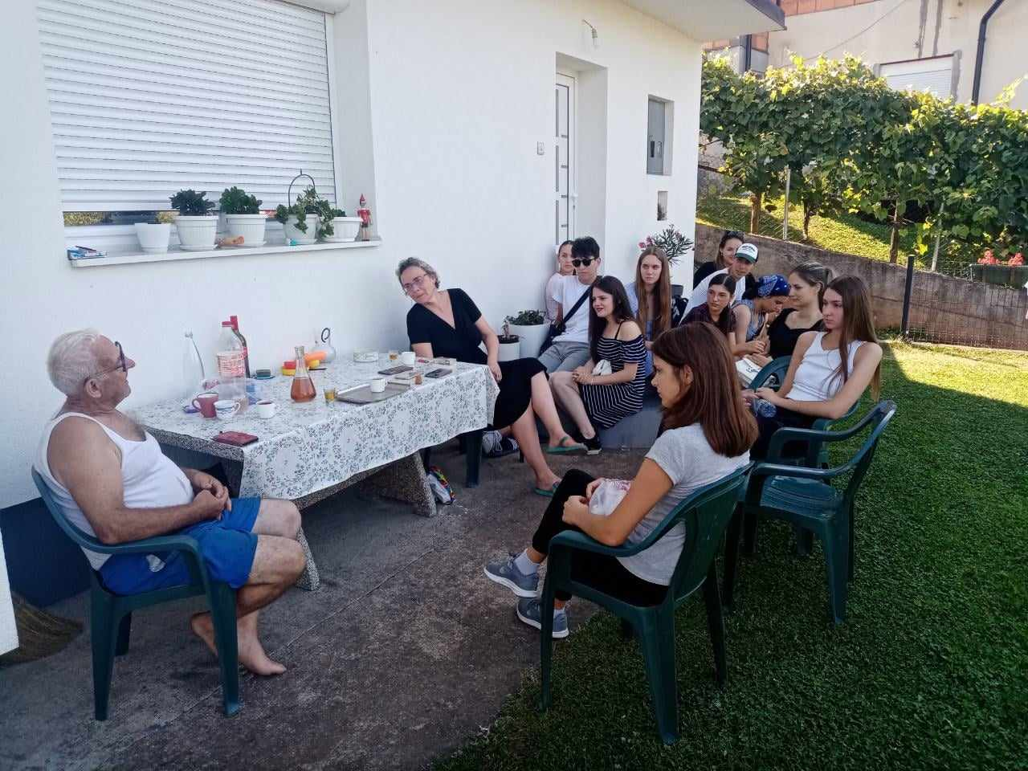
Екипа семинара Фолклористика на терену у Тршићу, 2023.

Slide 5
Бадњи дан и Бадње вече у Тршићу
Сечење весељака обављају мушкарци из породице. Весељак може да се засече 3, 6, или 9 пута, а део који падне на источну страну, носи се кући.
Уношење весељака. У току Бадње вечери влада мир. Домаћин улази у кућу са бадњаком / весељаком а домаћица га посипа житом, кукурузом... Колико је весељак важан, сведочи начин на који се дочекује. У неким кућама говори се: ,,Добро вече весељаче, весео ти домаћин био!”;
Слама је расута по целој кући; у њој се играју деца, а баке или маме сакривају дарове попут бомбона и новчића; деца пијучу и траже их; ови обичаји иницирају и развијање анегдота.
Храна – Бадњи дан: на трпези је посна храна, попут пребранца, пите, рибе, бундеве... У неким крајевима се практиковало вечерање без виљушка.

Slide 6
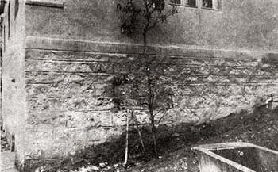
Бадњак положен уз кућу, фотографија из 1964, преузето из Ђурђев 1989.

Slide 7
Божић у Тршићу
Рано ујутру на Божић ишло се на уранак и доносила се вода за чесницу (тзв. неначета вода).
Божићна трпеза – печеница, чесница;
Чесница – рано ујутру је направи домаћица; вода је са извора, никако са чесме; у чесницу се убацује новчић, део бадњака, кукуруз, зрно бундеве, папак од печенице...; предвиђање (нпр. ко извуче новчић, имаће пара целе године, ко извуче кукуруз, копаће током целе године...);
Положајник је прва особа која уђе у кућу на Божић; веровало се да кроз ритуалне радње положајник треба да обезбеди здравље, весеље и плодност у кући током целе наредне године; у Тршићу се данас најчешће уговара ко ће бити положајник (избегава се онај ко је лењ, нема новца и сл.).

Slide 8
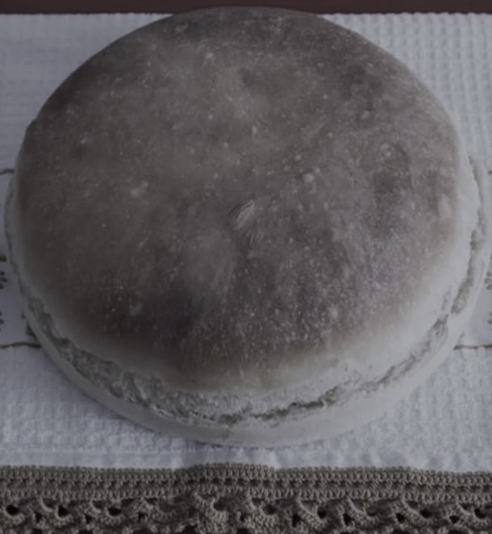
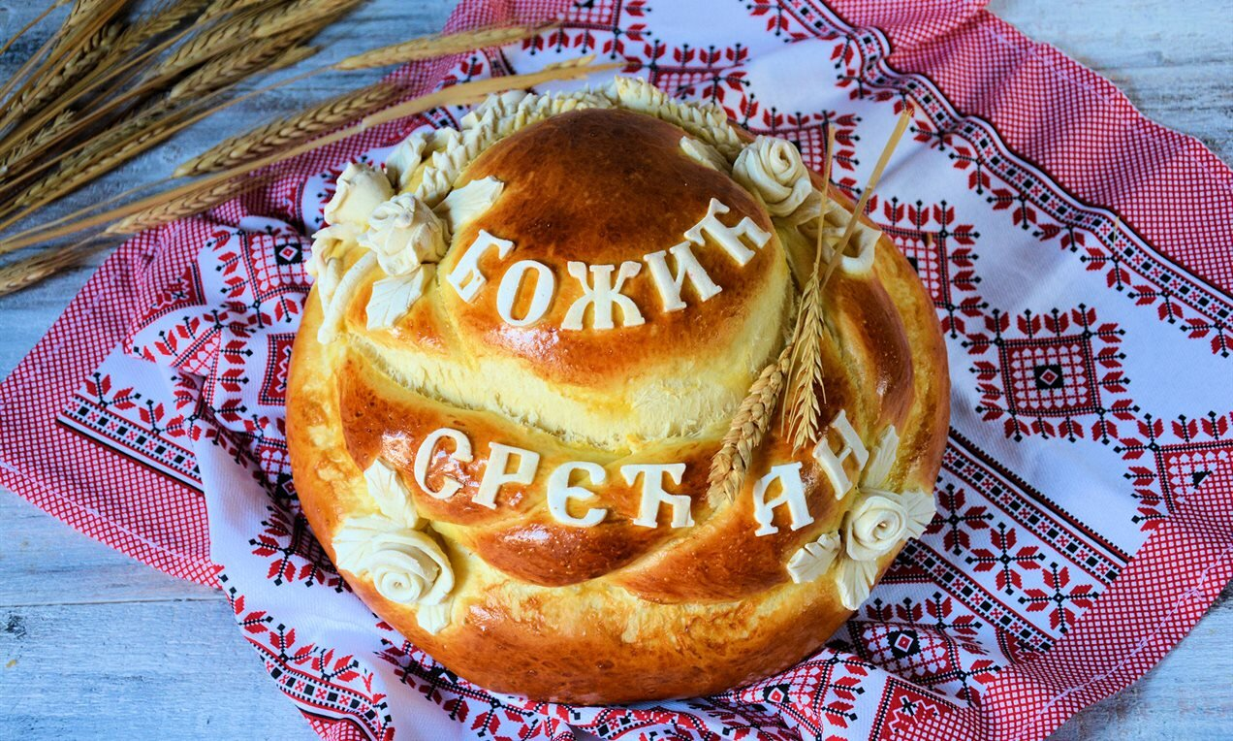
Старинска чесница – у Тршићу се некада боцкала гранчицом од весељака и прављена је најчешће без квасца.
"Модерна" чесница – данас се може купити и у пекарама, мада највећи број саговорника наглашава да чесницу праве домаћице.

Slide 9
Божић у Тршићу: перспектива саговорника
Саговорницима су најважније асоцијације на питање о Божићу: бадњак / весељак, чесница, храна.
Специфичности регионалне културе су припрема ритуалне хране од изнутрица печенице и гледање у плећку.

Slide 10
Перспектива саговорника: основне карактеристике наратива
Неутралан опис у 3. лицу:
У селима где се пали свећа домаћин који дође да сече бадњак окрене се према истоку прекрсти се и каже: ,,Добро јутро, весељаче, весео ти домаћин био!’’, онда залије вином, прекрсти се, напије се вина, и онда баци жито на бадњак и засече га у јеном покушају, али ако је већи бадњак мора више пута да се удари секиром, али правило је једно да се одсече и први део који отпадне носи се у кућу...
Опис личног искуства у 1. лицу (емоционалније, често прожето сликама из оквира породичне историје)
Скувам супу, исто мрсну и то од печенице џигерице, испечемо срце и сви по парче срцета добијемо…

Slide 11
Фолклорни жанрови у причањима о Божићу
Причања из живота (са анегдотским елементима и елементима породичног фолклора):
,,Ти више узео него ја!“ Баба више дала. Свашта, моја децо, свашта!”
Ритуални дијалог-магијски текст:
,,Добро јутро, весељаче, весео ти домаћин био!’’
Веровања (приликом гледања у плећку могло је да се предвиди да ли ће неко из породице умрети наредне године – ако би рупа била далеко и смрт не би била близу).

Slide 12
Божићни обичаји у Тршићу некад и данас
Подаци добијени током теренских истраживања упоређени су са подацима из етнографске литературе (посебно са истраживањима П. Костића, објављеним у Гласнику етнографског музеја 1964. и описима из монографије Александра Ђурђева који је теренско проучавање обавио 80-их година 20. века).
Запажене су следеће промене:
редукција неких елемената обредно-обичајних пракси (посебно везаних за дане који претходе Бадњем дану, али и за Бадњи дан и Божић – нпр. редукција ритуалних радњи у вези са сечењем бадњака, редукција радњи везаних за обреде са животињама на Божић и сл.);
Упркос томе, Божић се и данас препознаје као једна од најважнијих тачака календарске обредности.

Slide 13
Литература
А. Ђурђев, Рађевина. Обичаји, веровања и народно стваралаштво. Крупањ: Дом културе „Политика“.
М. Кнежевић, Антологија говорних народних умотворина, Нови Сад, 2006.
П. Костић, Новогодишњи обичаји, Јадар – Вуков завичај, ГЕМ 27, 1964, 401-421.
Ш. Кулишић, П. Ж. Петровић, Н. Пантелић, Српски митолошки речник, Београд: Нолит, 1970.
М. Недељковић, Годишњи обичаји у Срба, Београд: Вук Караџић, 1990.
Словенска митологија, енциклопедијски речник. Ур. Љубинко Раденковић и С. Толстој. Београд: Zepter Book World, 2001.
С. Самарџија, Облици усмене прозе, Београд: Службени гласник, 2011.
R. Pešić i N. Milošević Đorđević, Narodna književnost. Beograd: Vuk Karadžić, 1984.

